Slide 1
Kegiatan Intra Kurikuler
1. Daftar Mata Pelajaran dan Muatan Lokal
2. Pengaturan Alokasi Waktu Per Mata Pelajaran, Muatan Lokal, dan Pemberdayaan dan Keterampilan berbasis Profil Pelajar
Pancasila

Slide 2
UMUM
Daftar Mata Pelajaran dan Muatan Lokal
Daftar Mata Pelajaran dan Muatan Lokal Paket A
Daftar Mata Pelajaran dan Muatan Lokal Paket B
Daftar Mata Pelajaran dan Muatan Lokal Paket C

Slide 3
PONDOK
Daftar Mata Pelajaran dan Muatan Lokal
Daftar Mata Pelajaran dan Muatan Lokal Paket A
Daftar Mata Pelajaran dan Muatan Lokal Paket A Pondok
Daftar Mata Pelajaran dan Muatan Lokal Paket A Kurikulum Merdeka
Daftar Mata Pelajaran dan Muatan Lokal Paket B
Daftar Mata Pelajaran dan Muatan Lokal Paket B Pondok
Daftar Mata Pelajaran dan Muatan Lokal Paket B Kurikulum Merdeka
Daftar Mata Pelajaran dan Muatan Lokal Paket C
Daftar Mata Pelajaran dan Muatan Lokal Paket C Pondok
Daftar Mata Pelajaran dan Muatan Lokal Paket C Kurikulum Merdeka

Slide 4
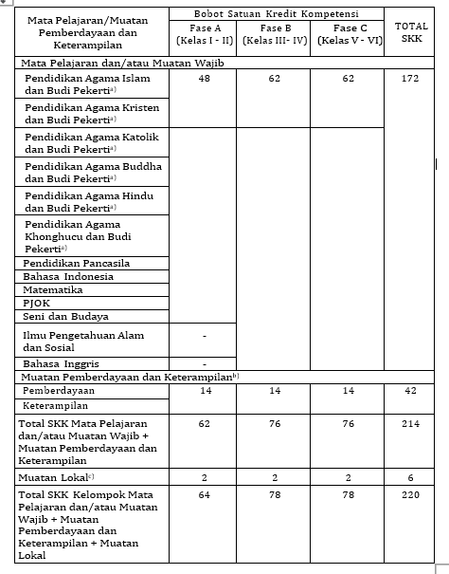
STRUKTUR KURIKULUM MERDEKA PAKET A
Satuan Kredit Kompetensi (SSK) meliputi tatap muka, praktik, keterampilan, dan/atau mandiri
1 SSK= 1 JP TM/2 JP tutorial/3JP
mandiri
I JP= 35’
Keterangan:
Diikuti oleh Peserta Didik sesuai dengan agama masing-masing.
Muatan pemberdayaan dan/atau muatan keterampilan dilaksanakan pada Satuan Pendidikan sebagai Kokurikuler.
Paling banyak 2 (dua) Satuan Kredit Kompetensi (SKK) tiap Fase.

Slide 5
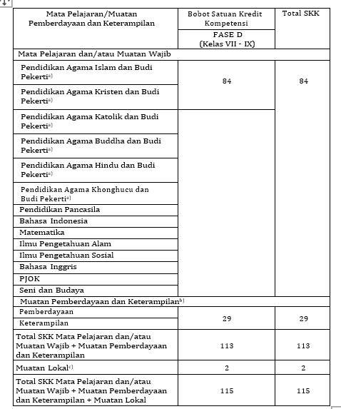
STRUKTUR KURIKULUM MERDEKA PAKET B
Satuan Kredit Kompetensi (SSK) meliputi
tatap muka, praktik, keterampilan, dan/atau
mandiri
1 SSK= 1 JP TM/2 JP tutorial/3JP mandiri
I JP= 40’ paket B
Keterangan:
Diikuti oleh Peserta Didik sesuai dengan agama masing-masing.
Muatan pemberdayaan dan/atau muatan keterampilan dilaksanakan pada Satuan Pendidikan sebagai Kokurikuler.
c) Muatan Lokal Paling banyak 2 (dua) Satuan Kredit Kompetensi (SKK) tiap Fase

Slide 6
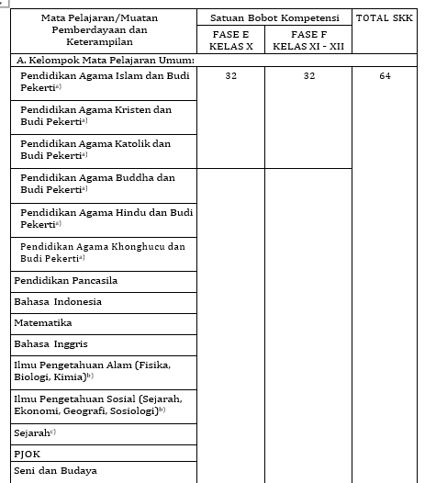
STRUKTUR KURIKULUM
MERDEKA PAKET C

Slide 7
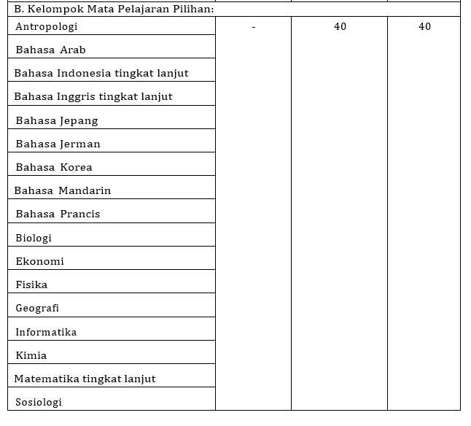

Slide 8
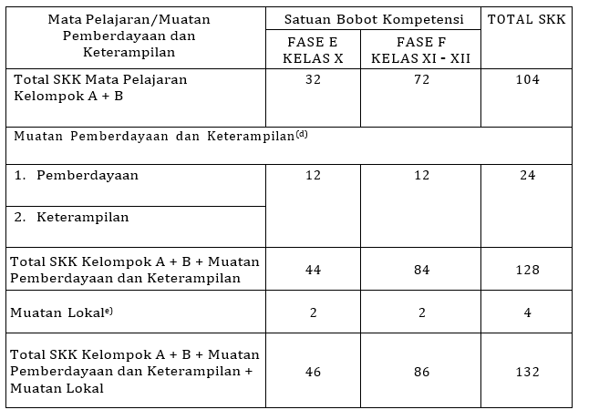

Slide 9

Keterangan:
Diikuti oleh Peserta Didik sesuai dengan agama masing-masing.
Diberikan pada kelas X (Fase E).
Diberikan pada kelas XI dan XII (Fase F).
Muatan pemberdayaan dan/atau muatan keterampilan dilaksanakan pada Satuan Pendidikan sebagai Kokurikuler.
Paling banyak 2 (dua) Satuan Kredit Kompetensi (SKK) tiap Fase.

Slide 10
Kegiatan Pemberdayaan dan Ketrampilan berbasis Profil Pelajar Pancasila
1. Pemberdayaan
2. Keterampilan

Slide 11
1. Pemberdayaan
MPLS
Kemah
Camping
Outbond
Pemilihan Pengurus kelas
Upacara Bendera
Kampanye Anti Perundungan
Kampanye Anti rokok
Kampanye anti narkoba
Kampanye Kesehatan reproduksi
Pameran, dll

Slide 12
Keterampilan
Ketrampilan Robotika
Ketrampilan Pengelolaan Sampah
Ketrampilan Pertanian Terpadu
Ketrampilan Barista
Ketrampilan Ikan Tangkap
Ketrampilan Tata Boga
Ketrampilan Tata Busana
Ketrampilan Komputer Aplikasi Perkantoran
Ketrampilan Konten Kreator

